Slide 1

제 19기 모의해킹
3차 프로젝트
4조
오성택
임병규
최형민

Slide 2

진행 상황
Webhacking.kr
임병규 (31개중 20개)
오성택 (30개중 26개)
Hack This Site
최형민 (28개중 25개)

Slide 3
[ 목 차 ]
최형민
03
Hack This Site
Realistic 5
Realistic 7
Realistic 10
임병규
02
오성택
Webhacking.kr
Level 35
Level 59
Webhacking.kr
Level 2
01

Slide 4

프로젝트 개요
1
1
목적 ?
보안 기술 습득
2
Hack This Site
War-Game을 통한 웹 해킹 능력 향상
2
3
3
Webhacking.kr
War-Game을 통한 웹 해킹 능력 향상
4
4
프로젝트 기간
2020-01-13 ~ 2020-01-17

Slide 5

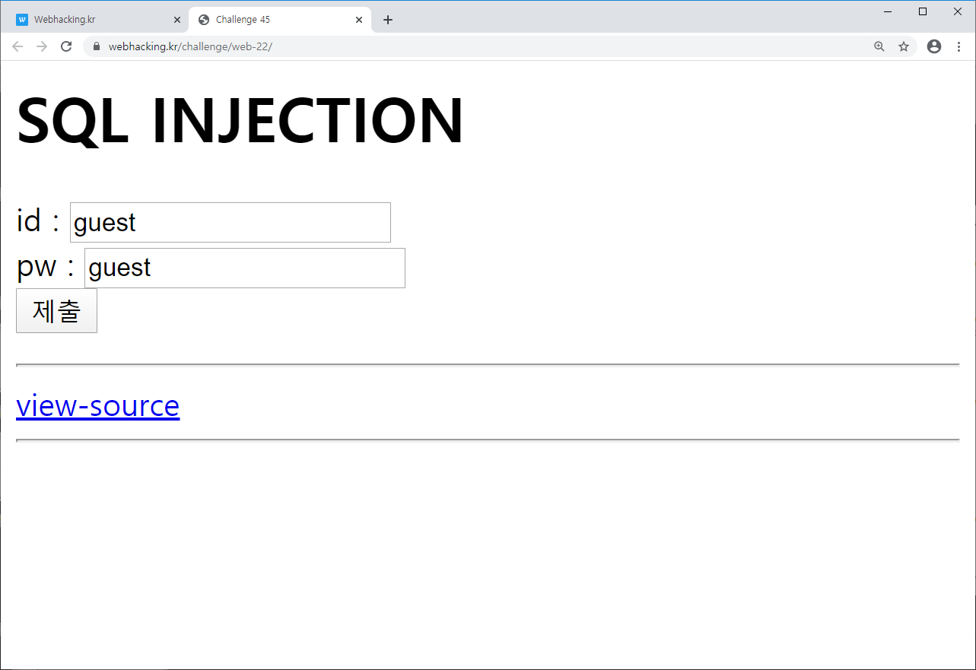
Level 35
초기 화면
Id값과 pw값을 입력하는 텍스트 상자와
[ 제출 ] 버튼으로 구성
View-source 텍스트 클릭 시
새 탭에서 소스 코드 확인 가능

Slide 6
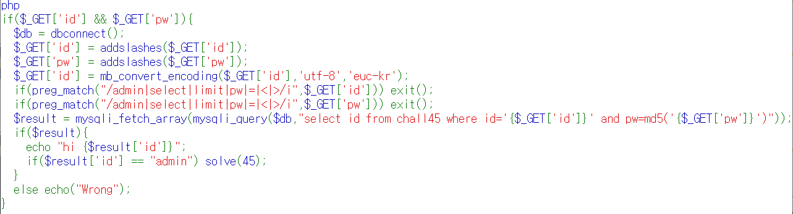
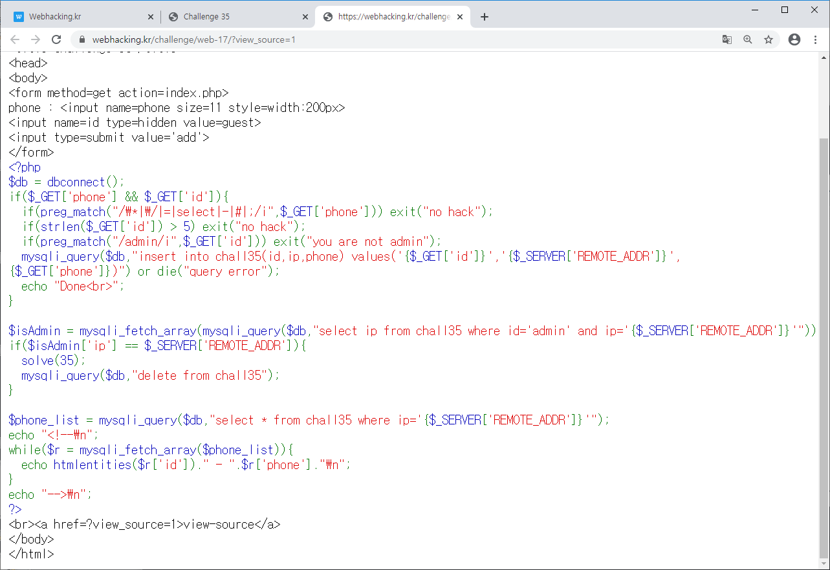
Level 35
소스 코드 분석
GET방식으로 'id'와 'pw'를 입력
Id값이 mb_convert_encoding함수에 의해 인코딩 변환
Id, pw값 필터링 (admin, select, limit, pw, =, <, >)
쿼리문에 적용
Id가 'admin'이면 문제 해결

Slide 7
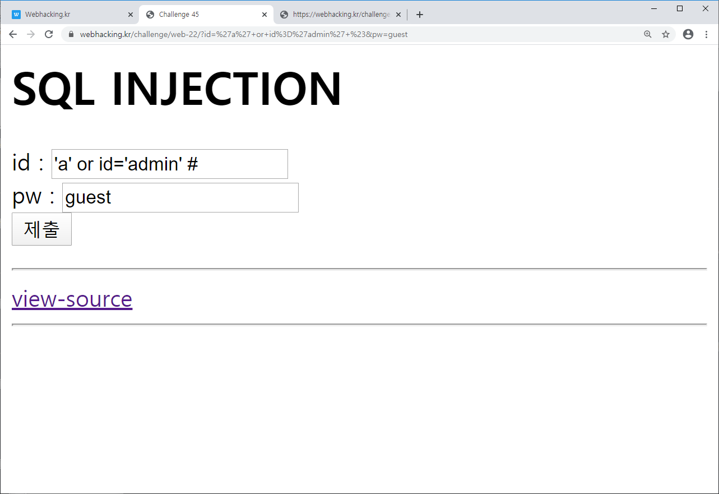
Level 35
select id from chall45 where id='{$_GET['id']}' and pw=md5('{$_GET['pw']}')
의 결과가 "admin " 이 나오게 조작해보자.
→ select id from chall45 where id='a' or id='admin' #' and pw=md5('{$_GET['pw']}')
페이지에 변화가 없다.

Slide 8
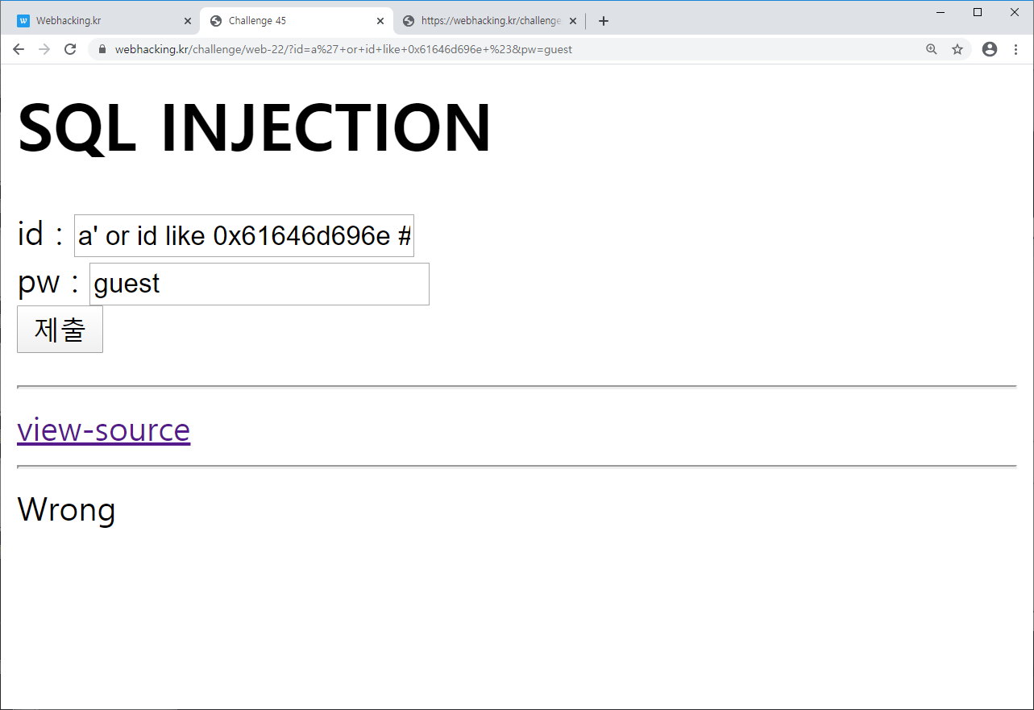
Level 35
소스 코드를 확인해보면 'admin'과 '='는 필터링되고 있다.
'admin' = ASCII(0x61646d696e) / '=' = like 로 우회
→ select id from chall45 where id='a' or id like 0x61646d696e #' and pw=md5('{$_GET['pw']}')
Wrong 메시지가 출력된다.

Slide 9
Level 35
magic_quotes_gpc를 통해 싱글쿼터( ' )가 필터링되고 있는 듯 하다.
magic_quotes_gpc란?
php.ini파일 안에 있는 설정으로, 설정이 ON되어있으면 GET, POST, COOKIE값 전달 시
quotes (', ", \, NULL문자 등)가 있을 때 자동으로 앞에 \를 붙여준다. (addslashes)
왜?
SQL Injection에 대해 예방하기 위해 사용된다.

Slide 10
Level 35
magic_quotes_gpc는 mb_convert_encoding함수를 통해 우회할 수 있다.
mb_convert_encoding함수의 취약점을 이용한 magic_quotes_gpc 우회
멀티 바이트를 사용하는 언어 셋 환경에서 백슬래시 앞에 %a1~%fe의 값이 들어가면
%aa\가 하나의 문자(\)처럼 취급된다.
%aa\ = \
%aa" = "
%aa' = '
멀티 바이트?
ASCII코드는 1바이트를 이용하여 126개의 문자 사용 가능
한글이나 일어를 포함한 다양한 문자를 사용하기에는 1바이트로 부족하여 1바이트를 추가해
총 2바이트로 문자 집합을 구성하고 ISO-2200에 멀티 바이트로 정의하였다.

Slide 11
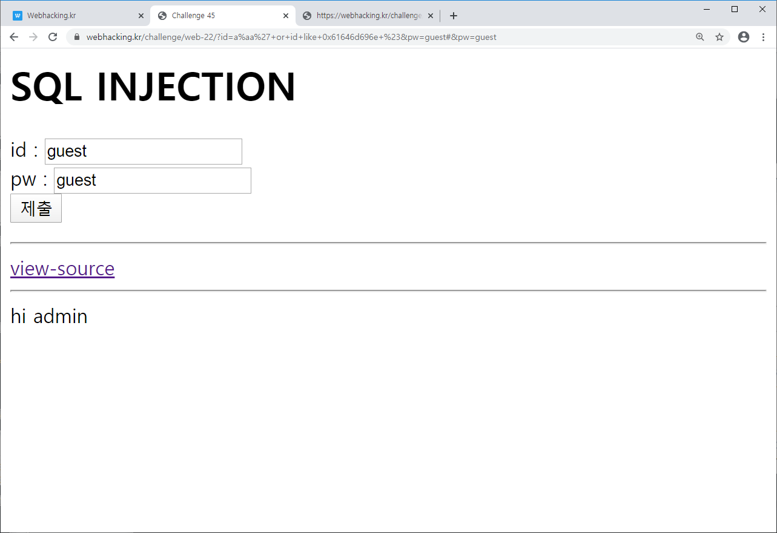
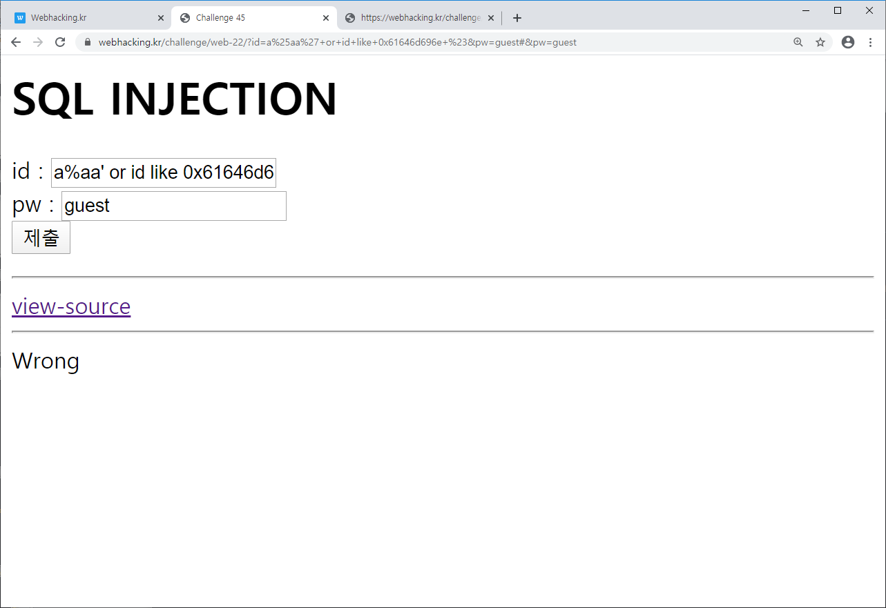
Level 35
싱글 쿼터( ' )를 우회하여 SQL Injection을 수행해보자.
→ select id from chall45 where id='a%aa' or id like 0x61646d696e #' and pw=md5('{$_GET['pw']}')
Wrong 메시지가 출력된다.

Slide 12
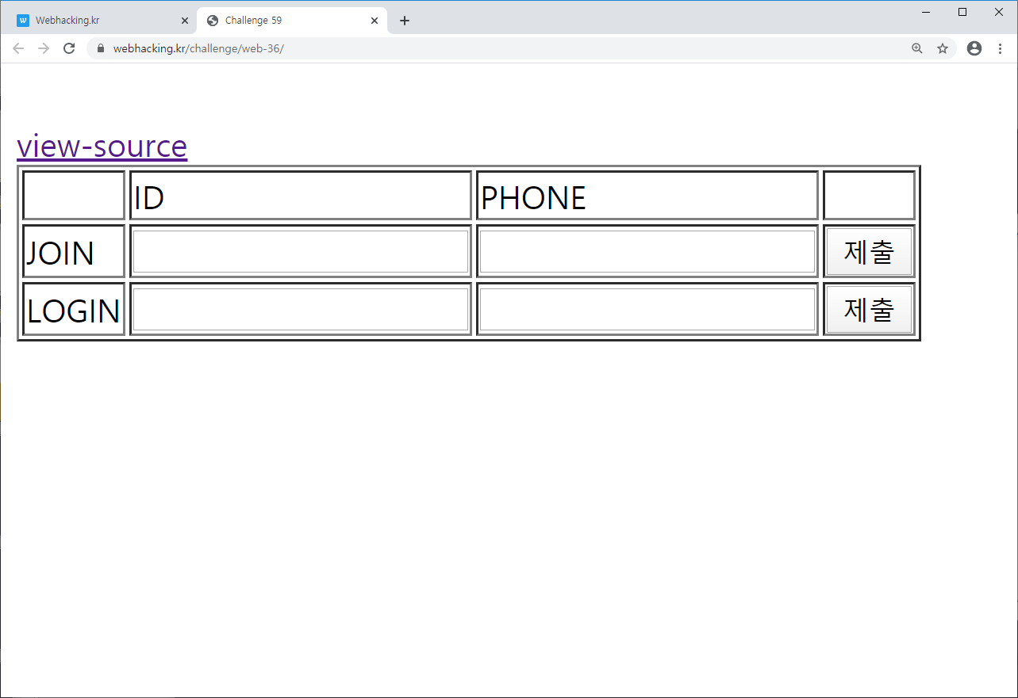
Level 59
초기 화면
JOIN : ID와 PHONE을 입력 후
[ 제출 ]버튼을 눌러 가입
LOGIN : ID와 PHONE을 입력 후
[ 제출 ]버튼을 눌러 로그인
View-source 텍스트 클릭 시
새 탭에서 소스 코드 확인 가능

Slide 13
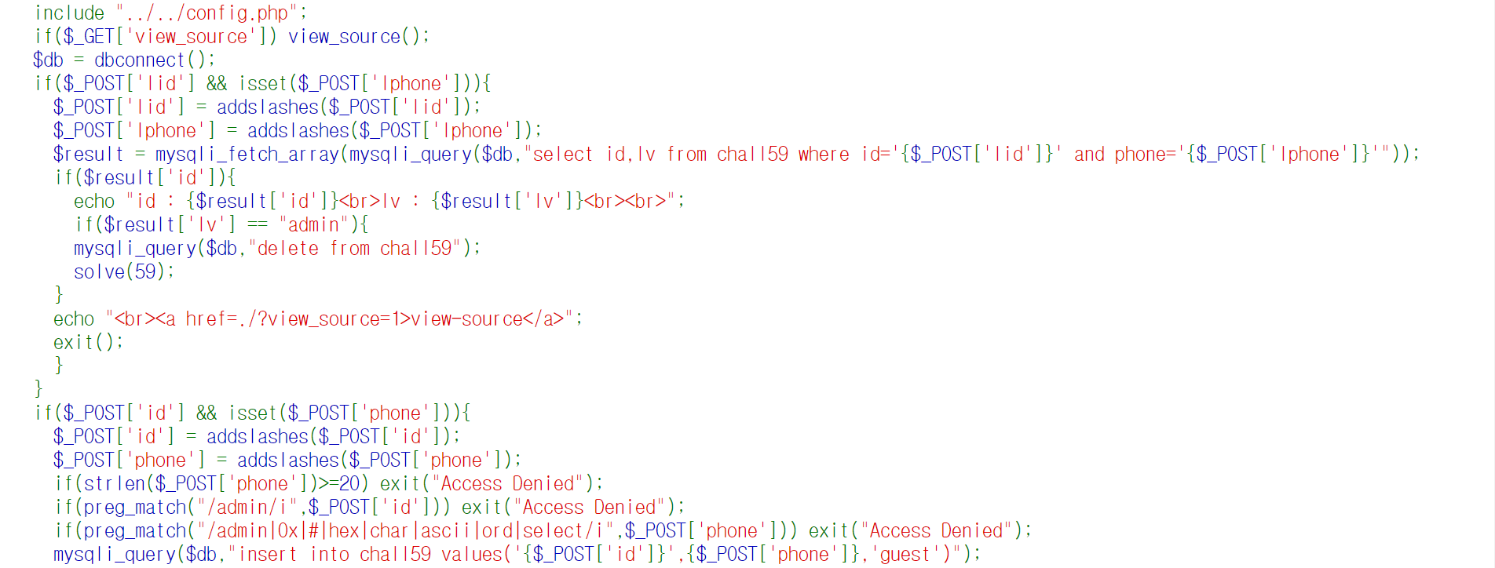
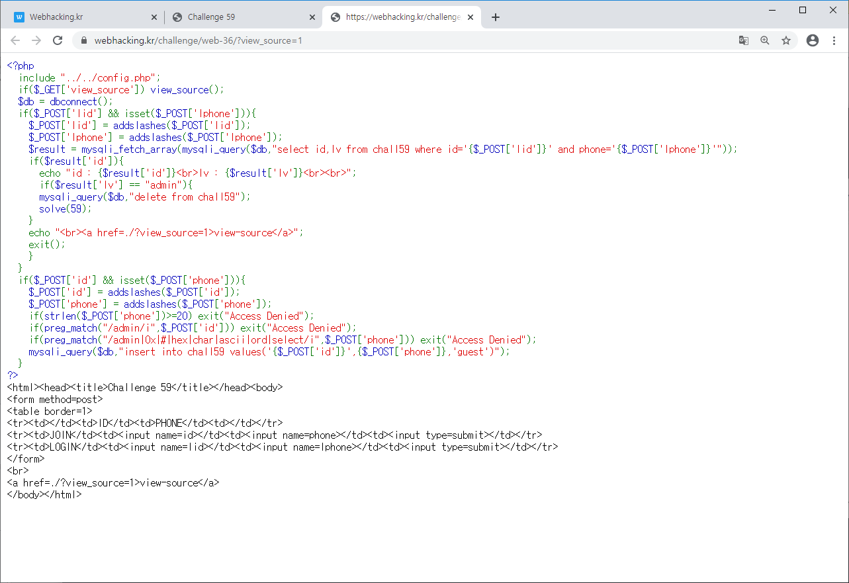
Level 59
소스 코드 분석
POST방식으로 'id' 와 'phone' 값을 입력받아 chall59 테이블에 입력
'lv' 값은 'guest' 로 고정 입력
'lv' 값이 'admin' 이 되면 문제 해결
'id', 'phone' 값 필터링
'phone' 값의 글자수 <= 20

Slide 14
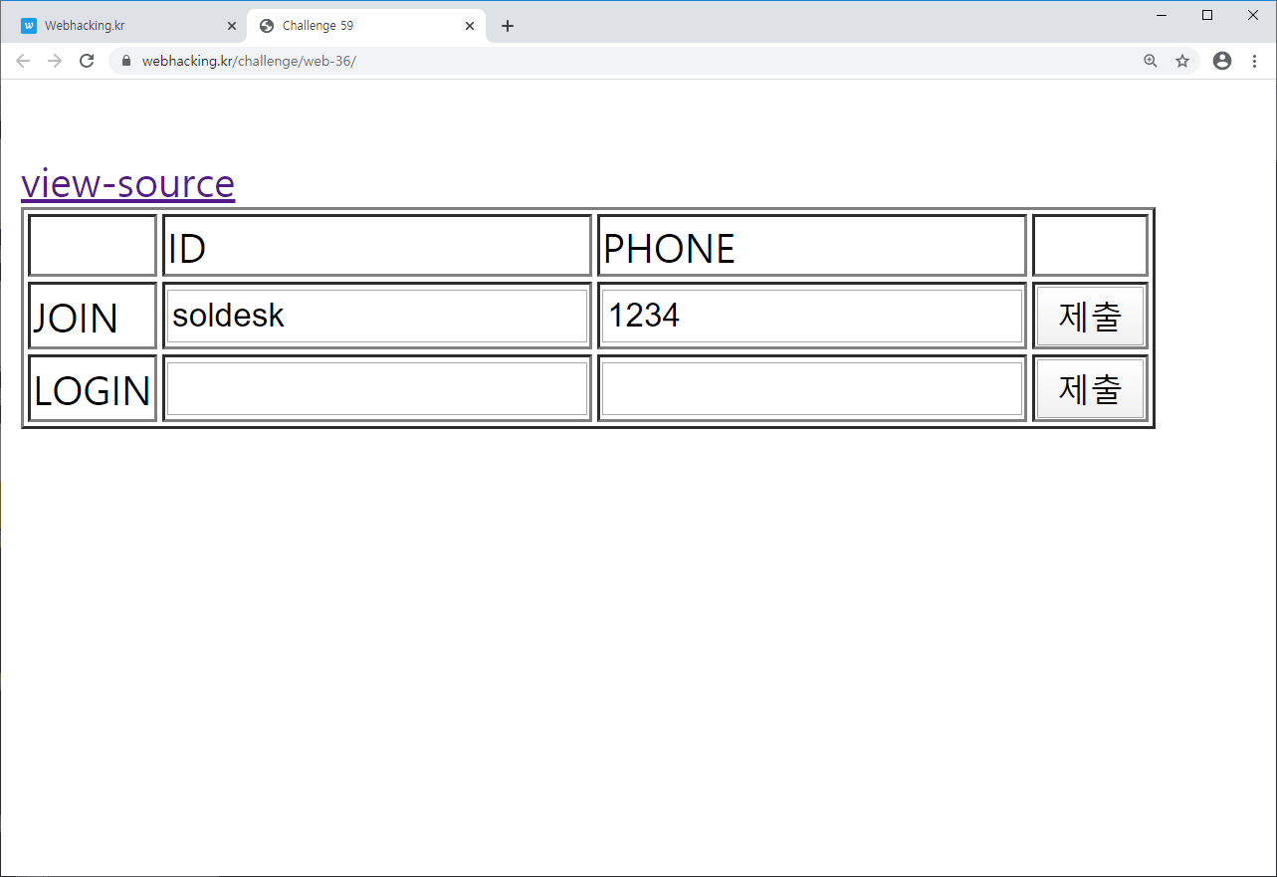
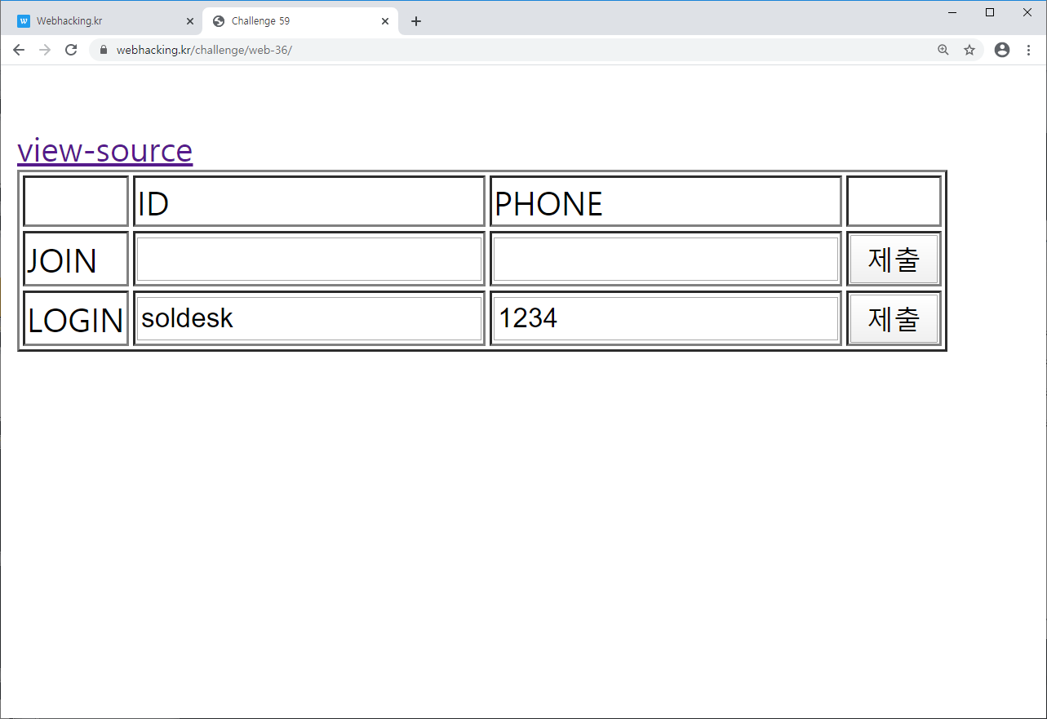
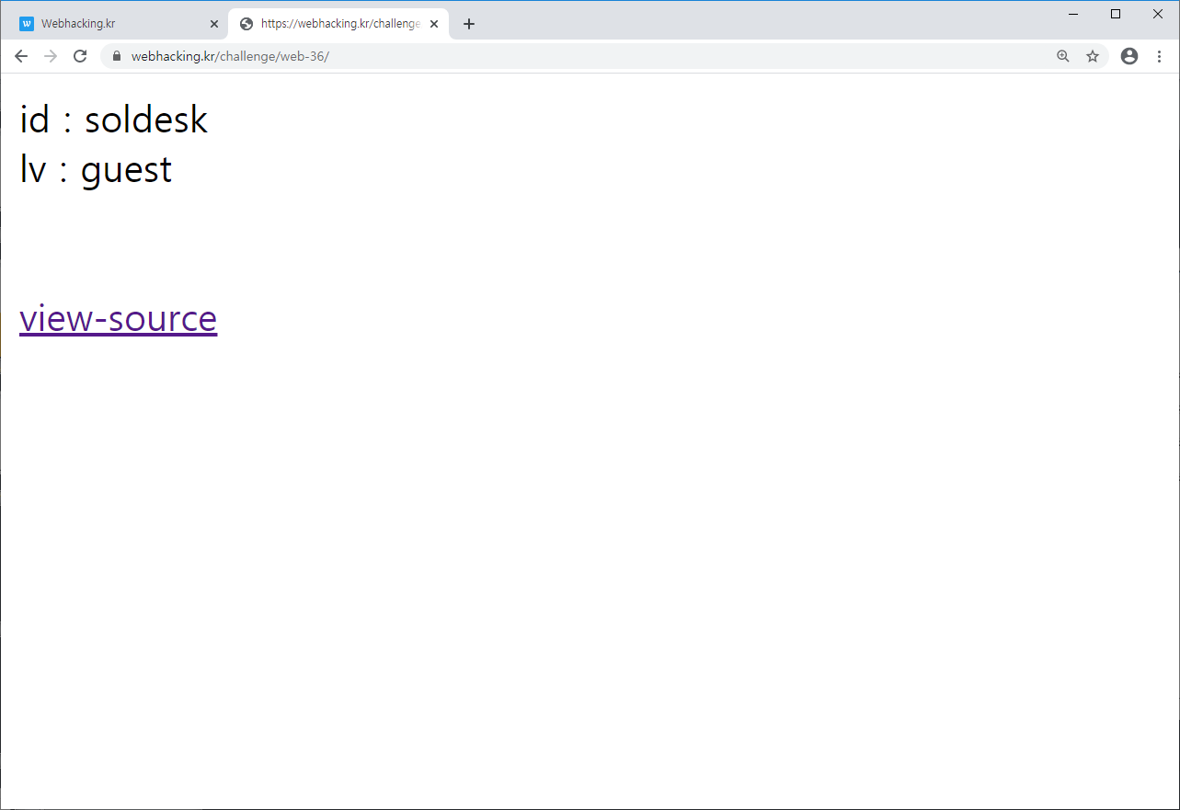
Level 59
1
ID : soldesk PHONE : 1234
[ JOIN ] 제출
SQL Query =
Insert into chall59 values('soldesk', 1234, 'guest')
2
ID : soldesk PHONE : 1234
[ LOGIN ] 제출
3
'Id'와 'lv'가 출력
lv는 'guest'

Slide 15
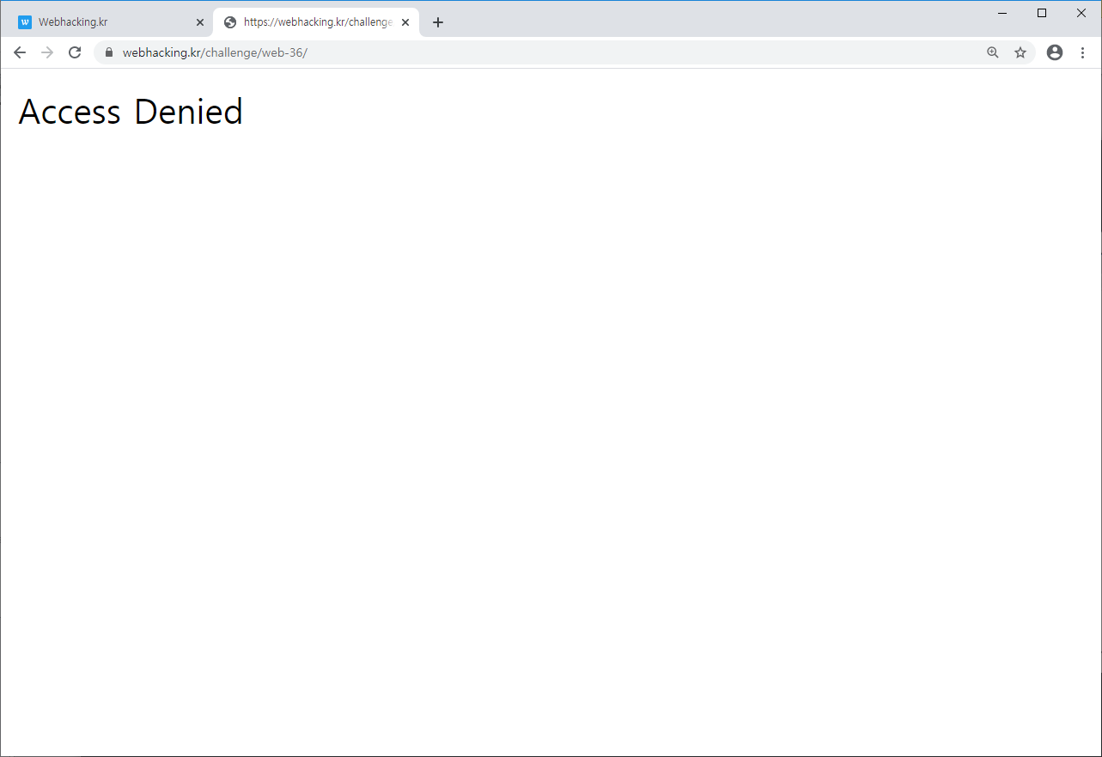

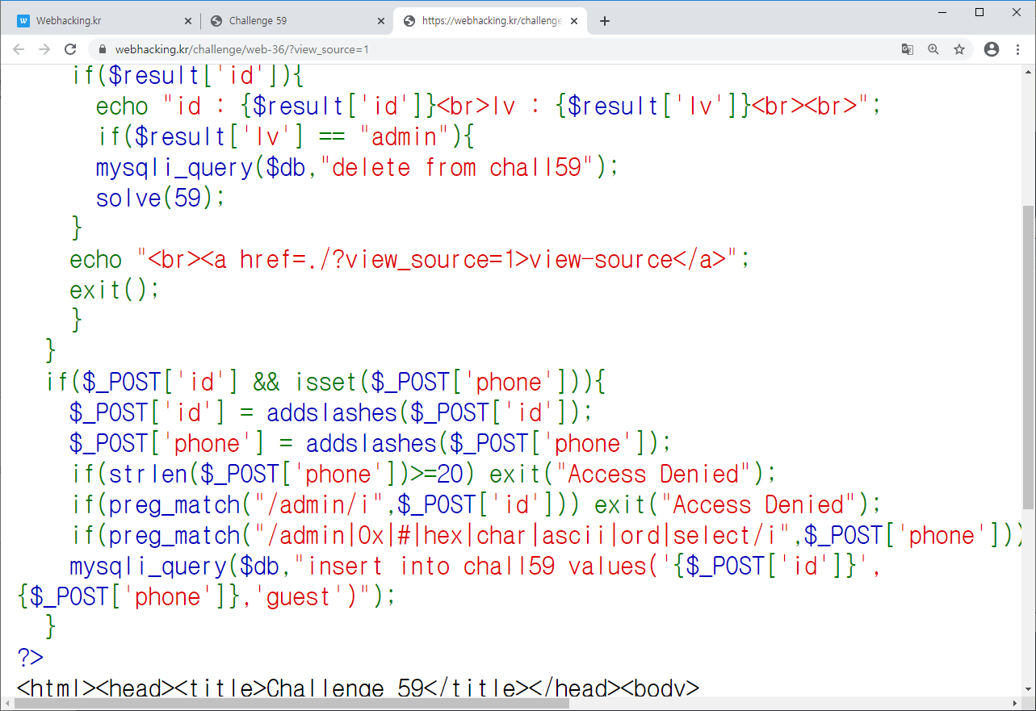
Level 59
ID : admin PHONE : 1
[ JOIN ] 제출
Access Denied

Slide 16
Level 59
쿼리문을 조작하여 'guest'로 고정되어있는 'lv'값을 'admin'으로 바꿔야한다.
reverse?
주어진 문자열을 역순으로 반환한다.
Ex
Select reverse('soldesk');
→ ksedlos

Slide 17
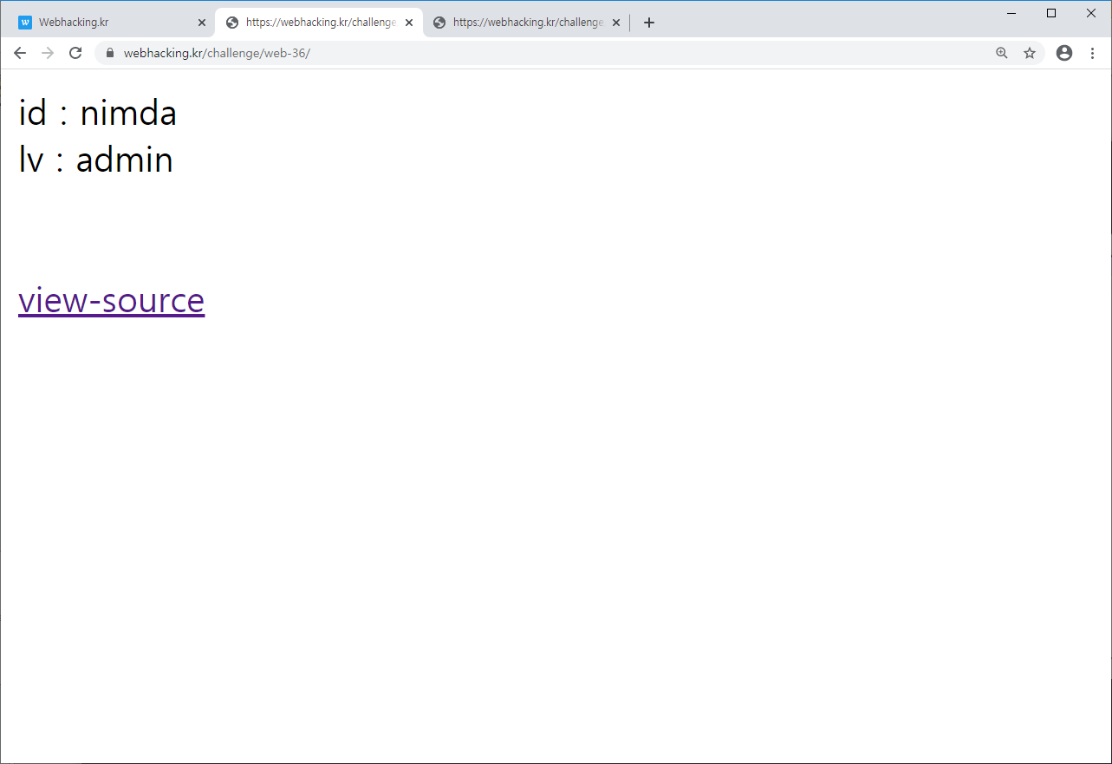
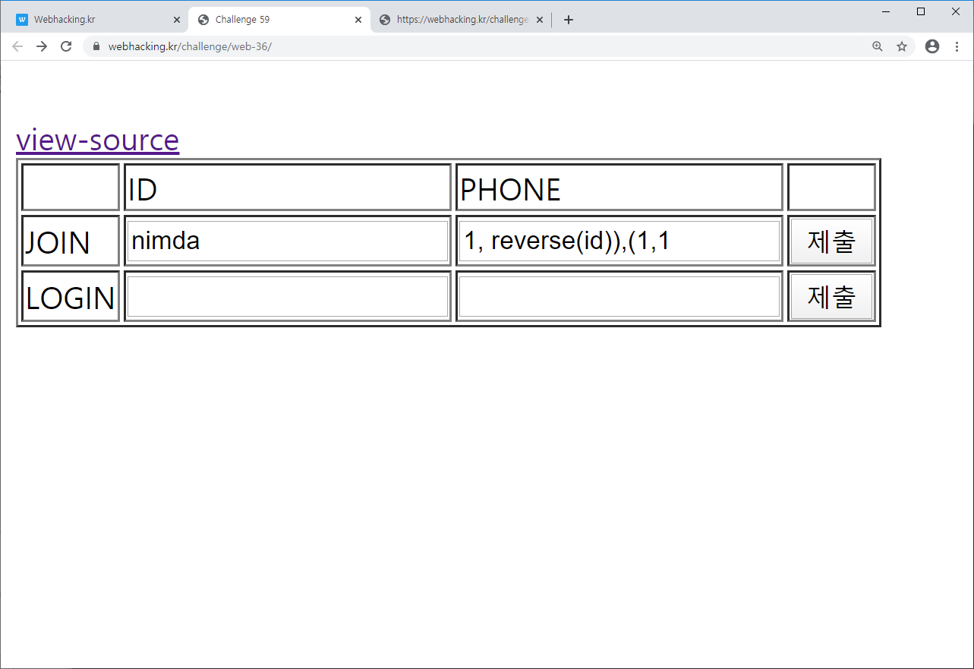
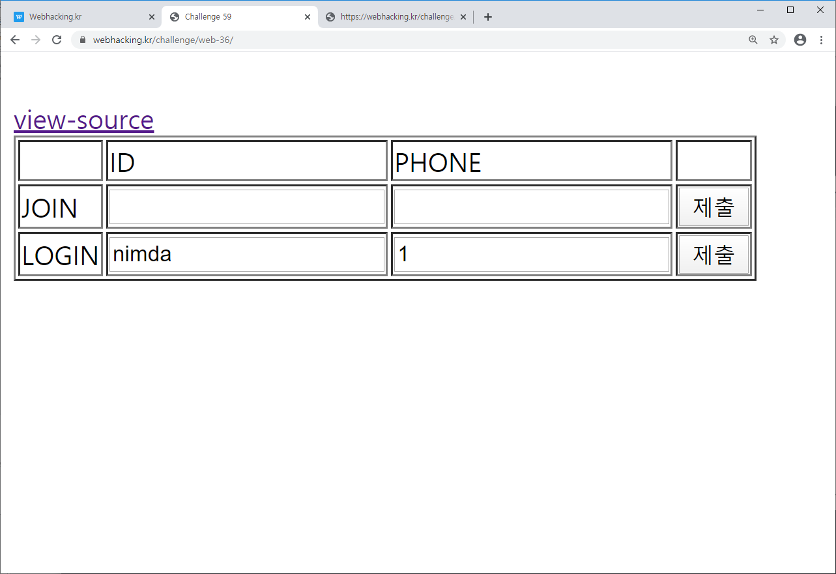
Level 59
1
ID : nimda
PHONE : 1,reverse(id)),(1,1
[ JOIN ] 제출
ID : nimda PHONE : 1
[ LOGIN ] 제출
SQL Query =
Insert into chall59
values('nimda',1,reverse(id)),(1,1, 'guest')
2
3
'Id'와 'lv'가 출력
lv는 'admin'

Slide 18


Slide 19
프로젝트 개요
1
1
목적 ?
보안 기술 습득
2
Hack This Site ?
War-Game을 통한 웹 해킹 능력 향상
2
3
3
Webhacking.kr ?
War-Game을 통한 웹 해킹 능력 향상
4
4
프로젝트 기간
2020-01-13 ~ 2020-01-17

Slide 20
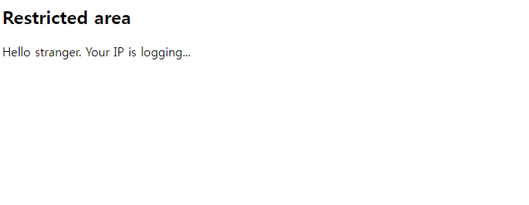

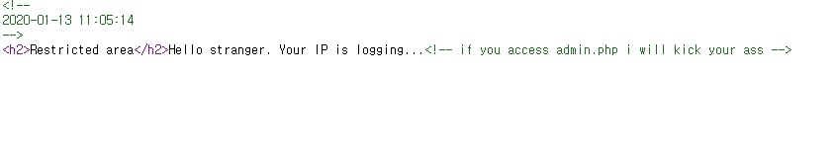
Level2 홈페이지
접속 화면
＂안녕 이방인 너의 아이피 로깅중“
1
소스코드
“admin.php” 확인
2

Slide 21
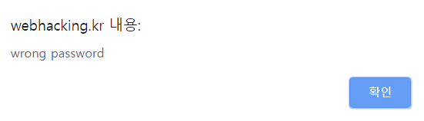
Admin.php
접속 화면
패스워드 입력창
1
입력
임의의 값을 입력
2

Slide 22
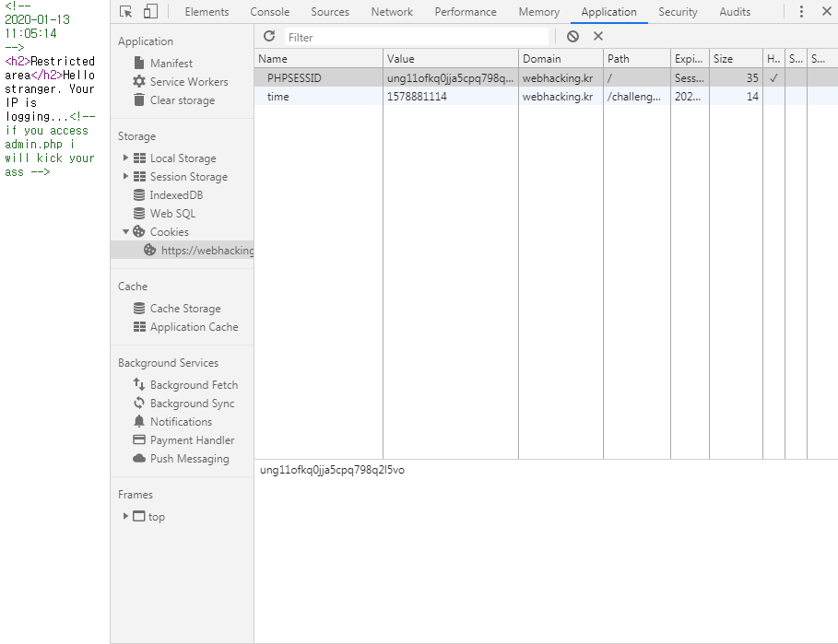
쿠키
개발자도구
구글 개발자 도구에서 쿠키값을 확인 -> 세션말고 time쿠키 값 확인
1
쿠키란?
사용자가 웹사이트를 방문할 경우 그 사이트가 사용하고 있는 서버에서 인터넷 사용자의 컴퓨터에 설치하는 작은 기록정보파일
2

Slide 23
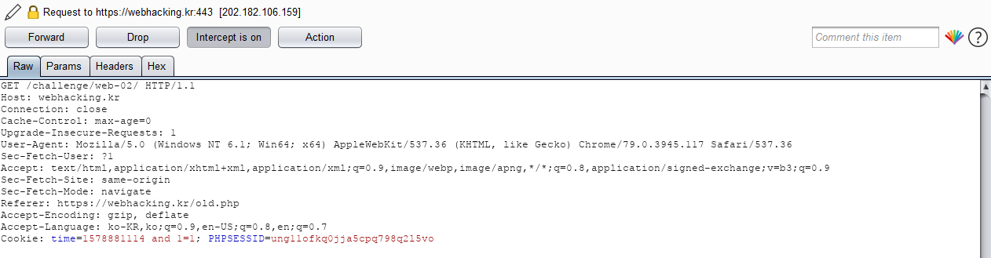

쿠키변조
Burp suite
쿠키의 값을 참으로 변조
1
And 1=1;
홈페이지 소스코드의 시간 변경
2

Slide 24
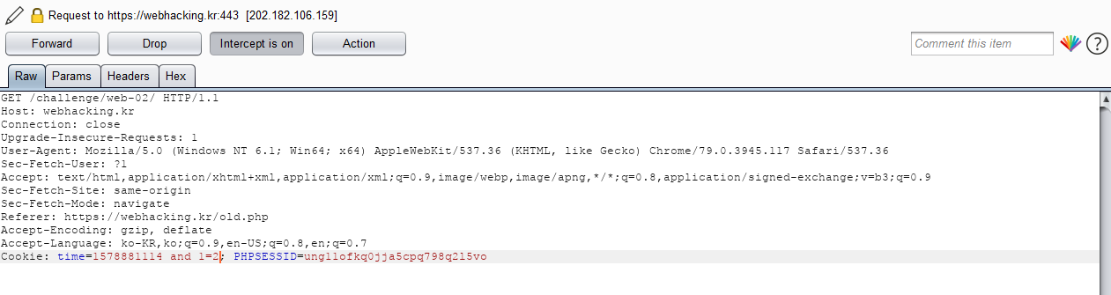
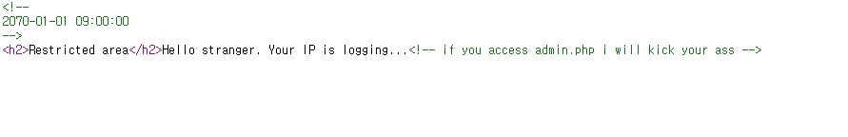
쿠키변조
Burp suite
쿠키의 값을 거짓으로 변조
1
And 1=2;
홈페이지 소스코드의 시간 변경
2

Slide 25
쿠키변조
Burp suite
쿠키의 값을 거짓으로 변조
1
And 1=2;
홈페이지 소스코드의 시간 변경
2
3
결론
참인 값을 입력하면 시간의 초 부분이 입력한 값으로 바뀌는 것을 확인
Ex = 2넣으면 2나옴

Slide 26
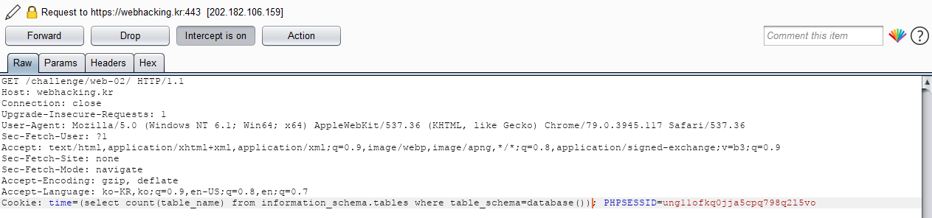
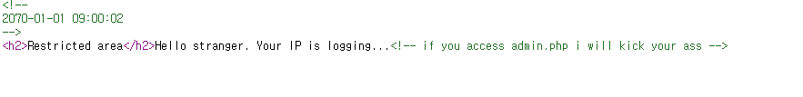
DataBase
테이블 이름 확인
Database()에서 table의 개수를 가져온다.
1
리턴값
총2개의 테이블이 있다.
2

Slide 27
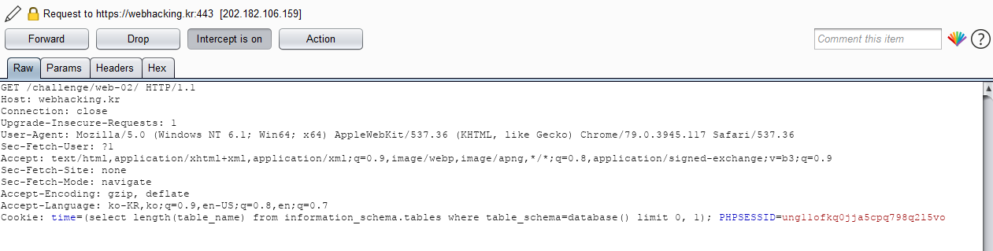

table
테이블 글자 수 확인
첫번재 테이블 이름을 확인했다.
Limit = 0,1
- 0은 시작할 결과의 번호
- 반환할 결과의 수
1
리턴값
13자리의 테이블 이름이다
2

Slide 28
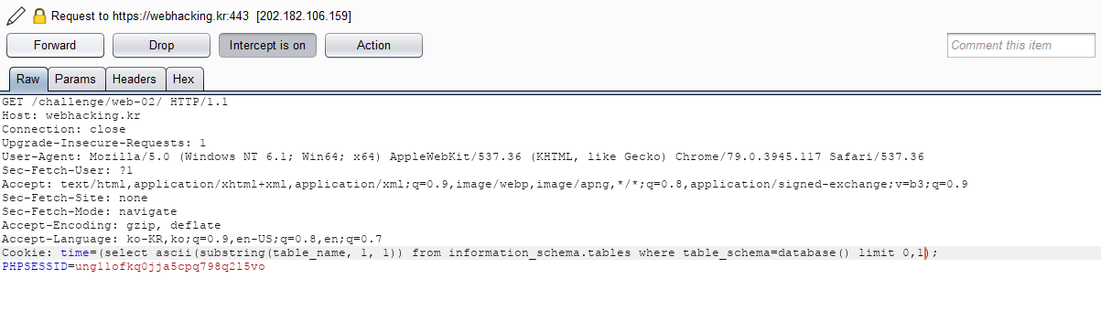
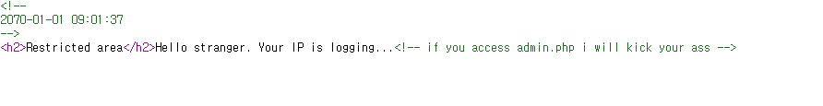
table
테이블 이름 확인
Substring 테이블 이름의 1번째문자열 읽고 1글자 가져오기 아스키값으로
1
리턴값
1:37은 97 따라서 a 이다.
2
3
결론
Substring 2번째 값만 늘려가면 최종적으로 테이블 이름은
Admin_area_pw 이다.

Slide 29
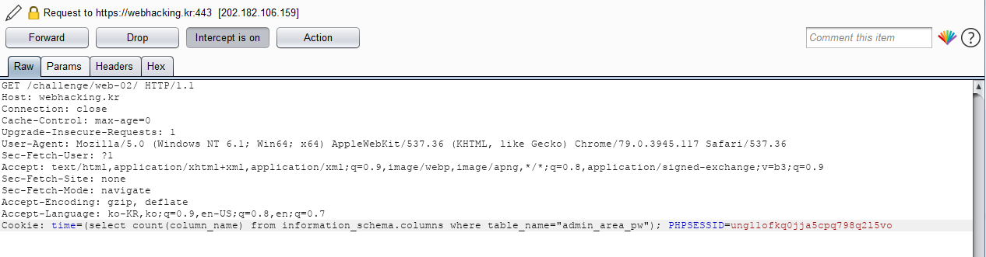
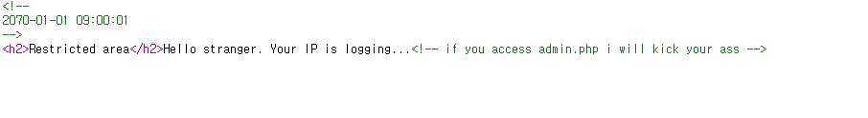
column
컬럼 수 확인
1
리턴값
1개의 컬럼 보유
2

Slide 30
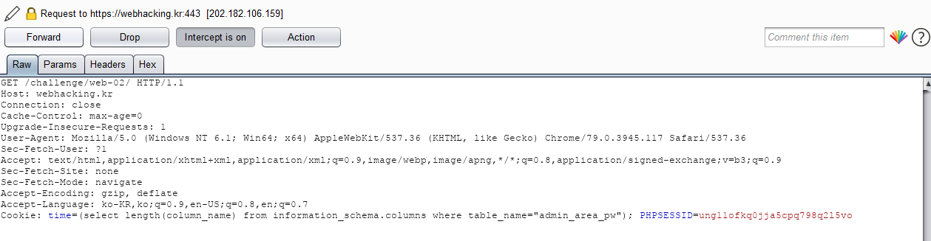
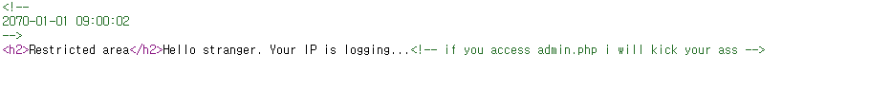
column
컬럼 이름 크기 확인
1
리턴값
2글자로 확인
2

Slide 31
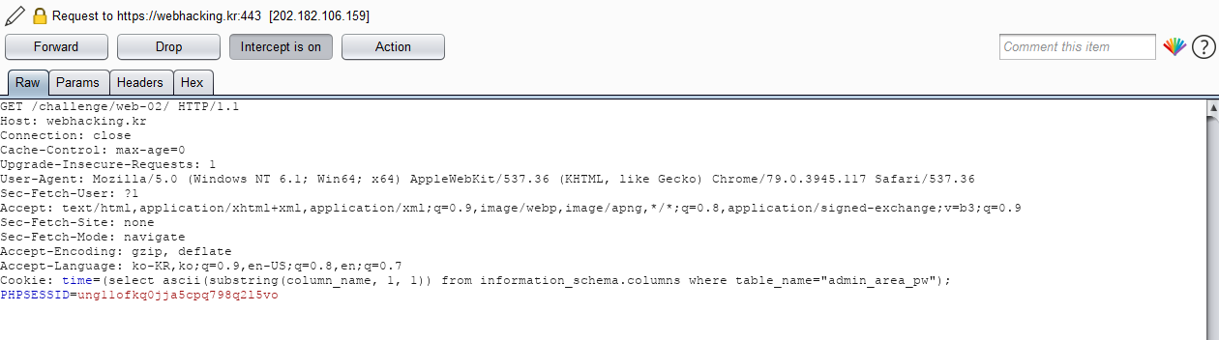
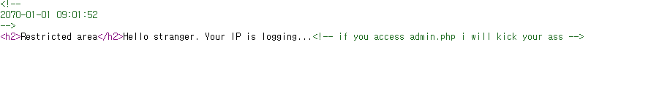
column
컬럼 이름 확인
1
리턴값
1:57 -> 117 아스키로 p
2
3
결론
Substring 2번째 값만 늘려가면 최종적으로 컬럼의 이름은
Pw이다.

Slide 32
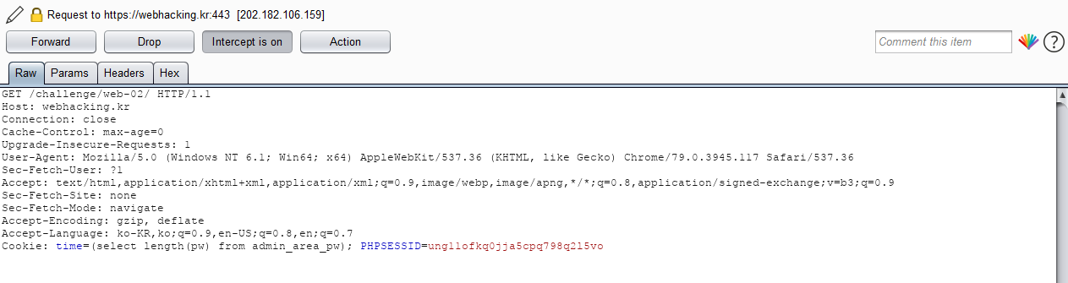
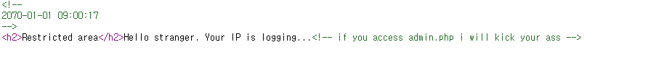
pw
Pw 길이 확인
1
리턴값
17로 17자리이다.
2

Slide 33
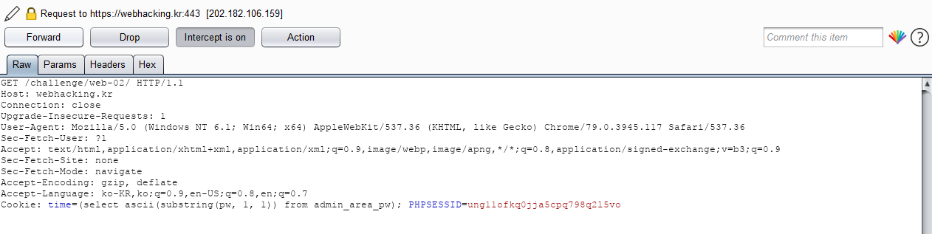

pw
Pw 값 확인
1
리턴값
1:47 -> 107 아스키 k
2
3
결론
Substring 2번째 값만 늘려가면 최종적으로 pw의 내용은
Kudos_to_beislab 이다.

Slide 34
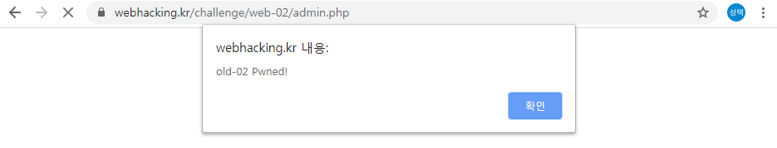
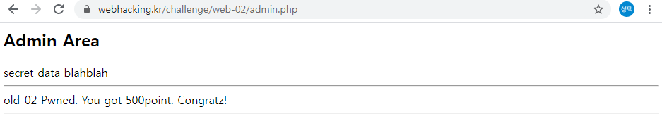
Admin.php
Pw 값 확인
1
최종
500점 획득
2

Slide 36
프로젝트 개요
1
1
목적 ?
보안 기술 습득
2
Hack This Site
War-Game을 통한 웹 해킹 능력 향상
2
3
3
Webhacking.kr
War-Game을 통한 웹 해킹 능력 향상
4
4
프로젝트 기간
2020-01-13 ~ 2020-01-17

Slide 37
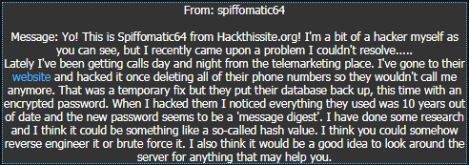
2. HackThisSite – Realistic 5
텔레마케팅 업체를 해킹해서 번호를 다 지웠는데 DB백업본이 존재
Password는 'Message digest' 암호화
암호화를 풀어 DB백업파일을 삭제

Slide 38

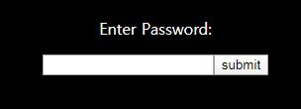
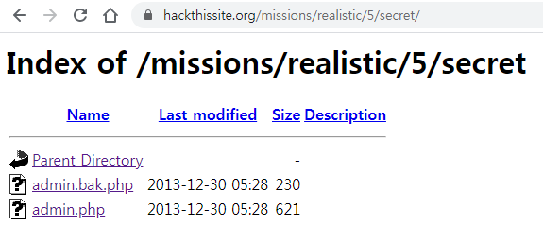
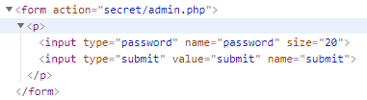
Realistic 5

Slide 39

Realistic 5
'Message digest' 암호화
메시지 다이제스트(Message Digest)란 데이터 무결성을 위해 메시지를 압축/축약하는 해쉬 알고리즘
MD2 8bit 컴퓨터 최적화
MD4 32bit 컴퓨터에 최적화 되어있고 128bit 해쉬를 제공하며
MD5 MD4와 성질은 비슷하고 속도가 빠르지는 않지만 데이터 보안성이 좋음
Notes:
해쉬함수란 스트링을 일정한 길이의 해쉬코드로 출력을 내보내게 되는데 이것은 두가지의 성질을 만족해야한다.
만들어진 해쉬코드를 보고 해당 해쉬코드를 만들었던 스트링을 찾아내지 못해야한다.
주어진 스트링에 대하여 같은 해쉬코드를 생성하는 또다른 스트링을 찾아내지 못해야한다.

Slide 40
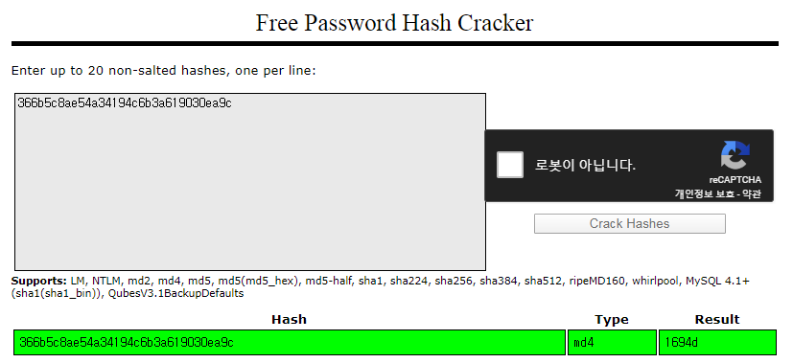
Realistic 5
[참조] https://crackstation.net/
Notes:
해쉬함수란 스트링을 일정한 길이의 해쉬코드로 출력을 내보내게 되는데 이것은 두가지의 성질을 만족해야한다.
만들어진 해쉬코드를 보고 해당 해쉬코드를 만들었던 스트링을 찾아내지 못해야한다.
주어진 스트링에 대하여 같은 해쉬코드를 생성하는 또다른 스트링을 찾아내지 못해야한다.

Slide 41
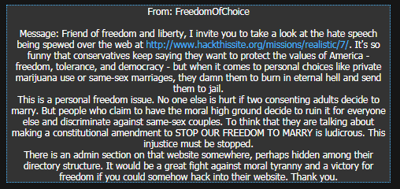
2. HackThisSite – Realistic 7
보수주의자들이 동성결혼을 반대
Dir 에 숨겨져 있는 admin session 찾기

Slide 42
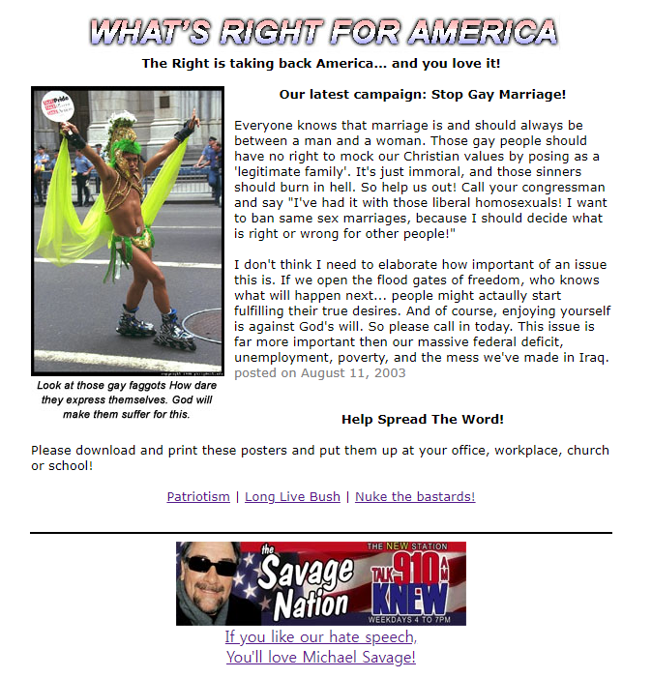
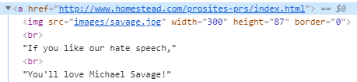
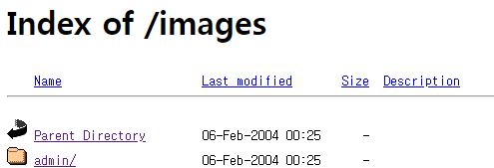
Realistic 7
Notes:
해쉬함수란 스트링을 일정한 길이의 해쉬코드로 출력을 내보내게 되는데 이것은 두가지의 성질을 만족해야한다.
만들어진 해쉬코드를 보고 해당 해쉬코드를 만들었던 스트링을 찾아내지 못해야한다.
주어진 스트링에 대하여 같은 해쉬코드를 생성하는 또다른 스트링을 찾아내지 못해야한다.

Slide 43



Realistic 7
어림도 없지 ㅋ

Slide 44
Apache HTTP Server
htpasswd
htpasswd 는 아파치로 운영중인 웹 서버에 접근할 때 사용자 인증을 하는 기능
기본적으로 아파치는 모든 사용자들이 볼 수 있도록 구성되어 있는데 htpasswd 를 이용하여 일부 사용자만 볼 수 있도록 하는데 주로 이용
Php의 뒤에서 매개변수를 받아와 실행되는 url
뒤쪽의 변수를 수정하여 htpasswd 파일을 찾는다.
Notes:
htpasswd 를 설정하기 위해서는 2가지 파일이 필요합니다.
하나는 환경설정을 담당하는 파일로 보통 이름을 .htaccess 로 사용하는 파일이며,
다른 하나는 로그인 계정과 비밀번호를 저장하는 파일로 보통 .htpasswd 로 사용하는 파일입니다.
'도메인/폴더'와 같은 방법으로 루트폴더를 직접 입력하여 접근할때 index 기본 문서 파일이 없다면 index of 페이지에 모든 폴더 및 파일이 출력된다.
해당 페이지 출력 시 보안상 문제가 될 수 있으므로 아래와 같은 방법으로 접근을 차단한다.
#vi /etc/httpd/conf/httpd.conf
해당 파일에서 Options Indexes FollowSymLinks를 찾아 주석처리 한다.
#service httpd restart
아파치를 재시작하고 다시 접속해 보면 index of 페이지가 출력되지 않는다.

Slide 45


Realistic 7

Slide 46


Realistic 7
Notes:
우리가 존더리퍼를 사용하면서 알아야할 부분은 암호가 해쉬되어 저장된 encryped 비밀번호 크래킹과 관련된 도구는 크게 온라인/오프라인 나뉩니다.
온라인 도구로는 Hydra, Medusa, 데이터베이스 기반의 Findmyhash 등이 있습니다.
오프라인 도구는 오늘 살펴볼 John the Ripper (JTR) 가 대표적입니다.
존더리퍼는 유닉스 패스워드 크랙 도구로서, 초당 백만개 이상의 패스워드를 비교할 수 있다고 합니다

Slide 47

2. HackThisSite – Realistic 10
관리자 권한인 선생님의 계정으로 login
낙제 위기인 학생의 성적을 조작

Slide 48



Realistic 10
Notes:
링크에 들어가 메인 페이지의 스태프 리스트라는 링크에 들어가면 선생님들의 리스트가 나옵니다.
이 링크를 자세히 보기위해 소스코드를 보면 id 가 변수를 받고있고 이메일 형식도 보입니다.
이메일 형식의 앞단부분은 id로 주로 사용되니 의심할 여지가 없고 위쪽의 id 변수부분을 확인하여 변경해가며 확인해봅니다.

Slide 49



Realistic 7
Notes:
해쉬함수란 스트링을 일정한 길이의 해쉬코드로 출력을 내보내게 되는데 이것은 두가지의 성질을 만족해야한다.
만들어진 해쉬코드를 보고 해당 해쉬코드를 만들었던 스트링을 찾아내지 못해야한다.
주어진 스트링에 대하여 같은 해쉬코드를 생성하는 또다른 스트링을 찾아내지 못해야한다.

Slide 50



Realistic 7
[참고] https://chrome.google.com/webstore/detail/user-agent-
switcher-and-m/bhchdcejhohfmigjafbampogmaanbfkg?hl=ko
Notes:
해쉬함수란 스트링을 일정한 길이의 해쉬코드로 출력을 내보내게 되는데 이것은 두가지의 성질을 만족해야한다.
만들어진 해쉬코드를 보고 해당 해쉬코드를 만들었던 스트링을 찾아내지 못해야한다.
주어진 스트링에 대하여 같은 해쉬코드를 생성하는 또다른 스트링을 찾아내지 못해야한다.

Slide 51




Realistic 7
[참고] https://chrome.google.com/webstore/detail/editthiscookie/fngmhnnpilhplaeedifhccceomclgfbg?hl=ko
Notes:
해쉬함수란 스트링을 일정한 길이의 해쉬코드로 출력을 내보내게 되는데 이것은 두가지의 성질을 만족해야한다.
만들어진 해쉬코드를 보고 해당 해쉬코드를 만들었던 스트링을 찾아내지 못해야한다.
주어진 스트링에 대하여 같은 해쉬코드를 생성하는 또다른 스트링을 찾아내지 못해야한다.

Slide 52



Realistic 7
https://www.hackthissite.org/missions/realistic/10/staff.php?action=changegrades&changeaction=modrec&rec=0&studentid=1&grade=5
Notes:
해쉬함수란 스트링을 일정한 길이의 해쉬코드로 출력을 내보내게 되는데 이것은 두가지의 성질을 만족해야한다.
만들어진 해쉬코드를 보고 해당 해쉬코드를 만들었던 스트링을 찾아내지 못해야한다.
주어진 스트링에 대하여 같은 해쉬코드를 생성하는 또다른 스트링을 찾아내지 못해야한다.

